Slide 1

FIAP POSTECH — IA para Devs | Tech Challenge Fase 1
Diagnóstico de SOP com
Machine Learning
Síndrome dos Ovários Policísticos — Classificação Binária
Dataset Kaggle · 541 pacientes · 4 modelos comparados
Matheus Tomaz | mathtomaz.1@gmail.com
Maio 2026
Notes:
SLIDE 1 — CAPA (≈ 30 segundos)
Olá! Meu nome é Matheus Tomaz. Neste vídeo apresento o Tech Challenge da Fase 1 do curso de IA para Devs da FIAP POSTECH.
O projeto desenvolve um sistema de Machine Learning para apoiar o diagnóstico da Síndrome dos Ovários Policísticos — a SOP — utilizando dados clínicos reais de 541 pacientes coletados em 10 hospitais na Índia.
Vou apresentar todo o pipeline técnico: da exploração dos dados, passando pelo pré-processamento, feature engineering, treinamento de 4 modelos, avaliação de métricas, até a explicabilidade com SHAP.
Sem mais demora, vamos começar.

Slide 2
O Problema: Síndrome dos Ovários Policísticos (SOP)
2/15
Contexto Clínico
O Desafio de ML
Distúrbio endócrino mais comum em mulheres em idade reprodutiva
Classificação binária:
0 = sem SOP | 1 = com SOP
Afeta 8–13% das mulheres globalmente (OMS)
541
44
Causa: desequilíbrio hormonal → produção excessiva de andrógenos
pacientes
features clínicas
Sintomas: cistos ovarianos, irregularidade menstrual, acne, ganho de peso
Consequências: infertilidade, diabetes tipo 2, doenças cardiovasculares
67% / 33%
Recall
Diagnóstico tardio é frequente — exige exames clínicos e ultrassom
sem SOP / com SOP
métrica prioritária
Um falso negativo (SOP não detectada) tem
custo clínico muito maior que um falso positivo.
FIAP POSTECH — IA para Devs | Tech Challenge Fase 1
Notes:
SLIDE 2 — O PROBLEMA (≈ 1 min)
Vamos entender por que esse problema importa clinicamente.
A SOP afeta entre 8 e 13% das mulheres em idade reprodutiva, mas muitas chegam ao diagnóstico tarde porque os sintomas são difusos. Ela está associada a infertilidade, diabetes tipo 2 e risco cardiovascular elevado.
Do ponto de vista de Machine Learning, temos um problema de classificação binária: dado um conjunto de exames clínicos, o modelo deve prever se a paciente tem ou não tem SOP.
Os dados vêm do Kaggle — 541 pacientes, 44 features clínicas, com um leve desequilíbrio: 67% saudáveis e 33% com SOP.
Um ponto crítico para o nosso projeto: o erro mais grave é o falso negativo — ou seja, uma paciente com SOP ser classificada como saudável. Por isso, a métrica prioritária do projeto é o Recall, e não a acurácia simples.

Slide 3
Dataset — PCOS Kaggle (Kerala, Índia)
3/15
Fonte: Prasoon Kottarathil, 2020 — Coletado em 10 hospitais do Kerala, Índia
Grupo de Features
Exemplos de Colunas
Qtd.
Destaques
Demográficas
Age, Weight (Kg), Height (Cm), BMI
5
541
pacientes
Hormonais
FSH, LH, FSH/LH, AMH (ng/mL), TSH, PRL
8
Metabólicas
RBS (Glicose), Hb, BP Sys/Dia, Pulse rate
6
42
features
úteis
Sintomas Clínicos
Weight gain, Hair growth, Skin darkening, Pimples
5
2
arquivos
merge
Ultrassom
Follicle No. L/R, Avg F size L/R, Endometrium
5
Comportamental
Fast food (Y/N), Reg.Exercise (Y/N)
2
80/20
split
Reprodutiva
Cycle, Cycle length, Pregnant, Abortions
5
FIAP POSTECH — IA para Devs | Tech Challenge Fase 1
Notes:
SLIDE 3 — DATASET (≈ 1 min)
O dataset é público no Kaggle, publicado por Prasoon Kottarathil em 2020, com dados de 541 pacientes coletados em 10 hospitais do estado de Kerala, na Índia.
Os dados estão divididos em dois arquivos: o principal tem 44 colunas com dados clínicos gerais, e um arquivo CSV complementar traz três features adicionais de beta-HCG e AMH. O merge é feito pelo número do prontuário da paciente.
As features cobrem 7 grupos: dados demográficos como IMC e idade; marcadores hormonais como FSH, LH e AMH; dados metabólicos como glicose e hemoglobina; sintomas clínicos como ganho de peso e acne; dados de ultrassom com número de folículos; dados comportamentais como fast food e exercício; e dados reprodutivos.
Após a limpeza, ficamos com 42 features úteis — 3 colunas foram removidas por serem identificadores ou colunas vazias.

Slide 4
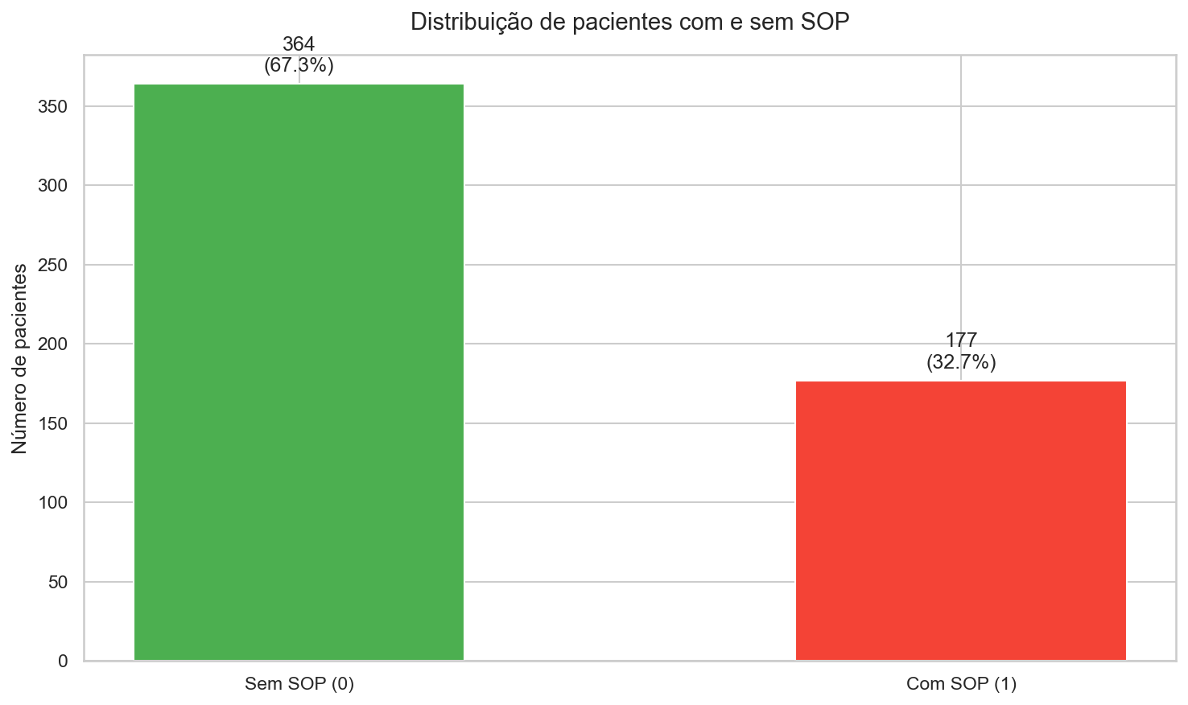
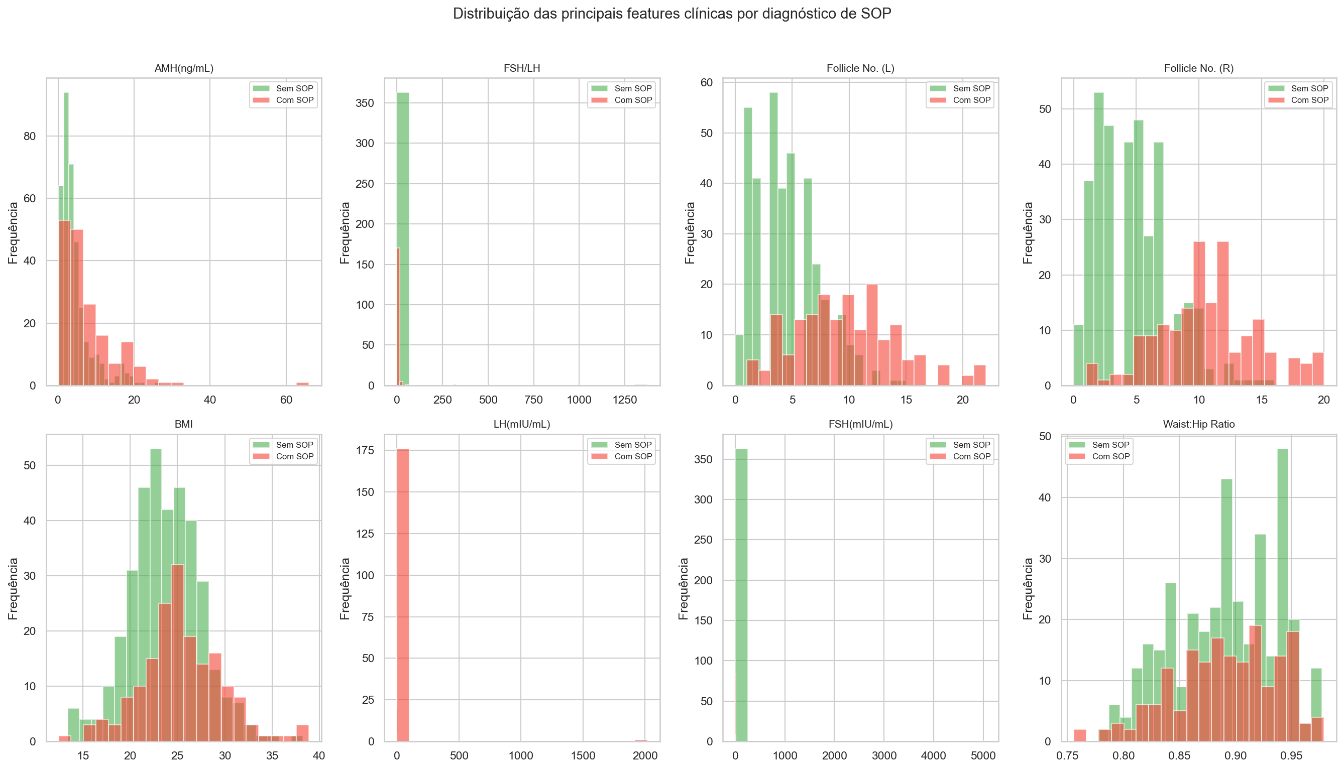
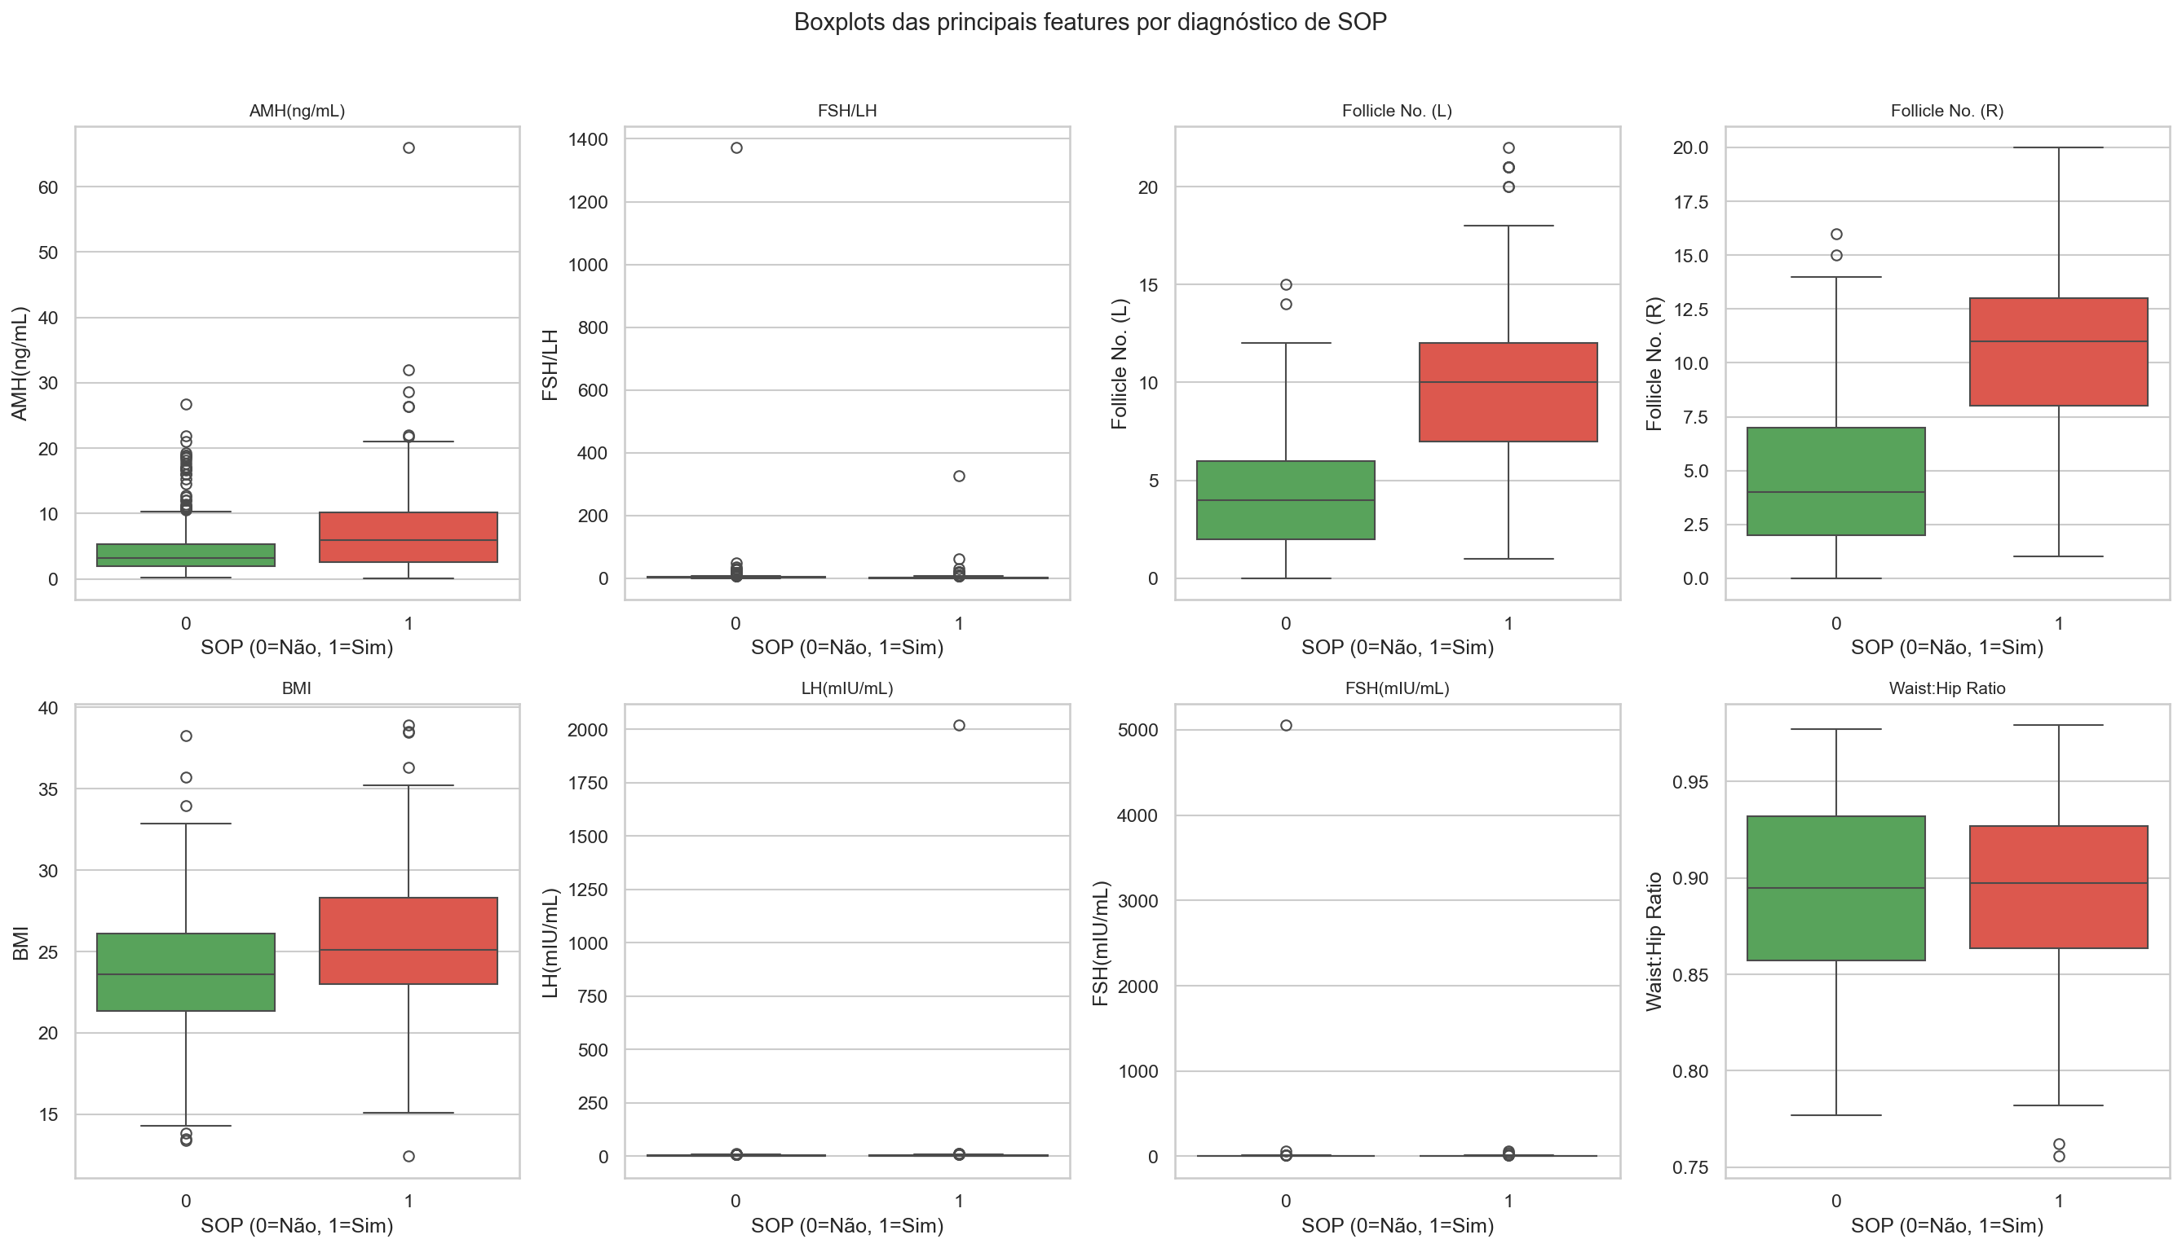
EDA — Distribuição do Target e Features Clínicas
4/15
FIAP POSTECH — IA para Devs | Tech Challenge Fase 1
Notes:
SLIDE 4 — EDA: DISTRIBUIÇÃO (≈ 1 min)
Neste slide temos três gráficos da análise exploratória inicial.
O primeiro mostra a distribuição do target: 364 pacientes sem SOP (67%) e 177 com SOP (33%). O desequilíbrio é moderado — suficiente para nos preocuparmos com recall, mas não tão severo a ponto de precisarmos de oversampling.
O segundo gráfico mostra histogramas das principais features clínicas, separadas por diagnóstico. Podemos ver que features hormonais como AMH e FSH/LH apresentam distribuições claramente diferentes entre os dois grupos — isso indica alto poder preditivo.
O terceiro são boxplots que confirmam essas diferenças: pacientes com SOP têm valores significativamente maiores de AMH e folículos ovarianos, que são justamente os marcadores diagnósticos conhecidos clinicamente.
Essa análise exploratória guiou a escolha das features mais relevantes e a decisão de não fazer oversampling agressivo.

Slide 5
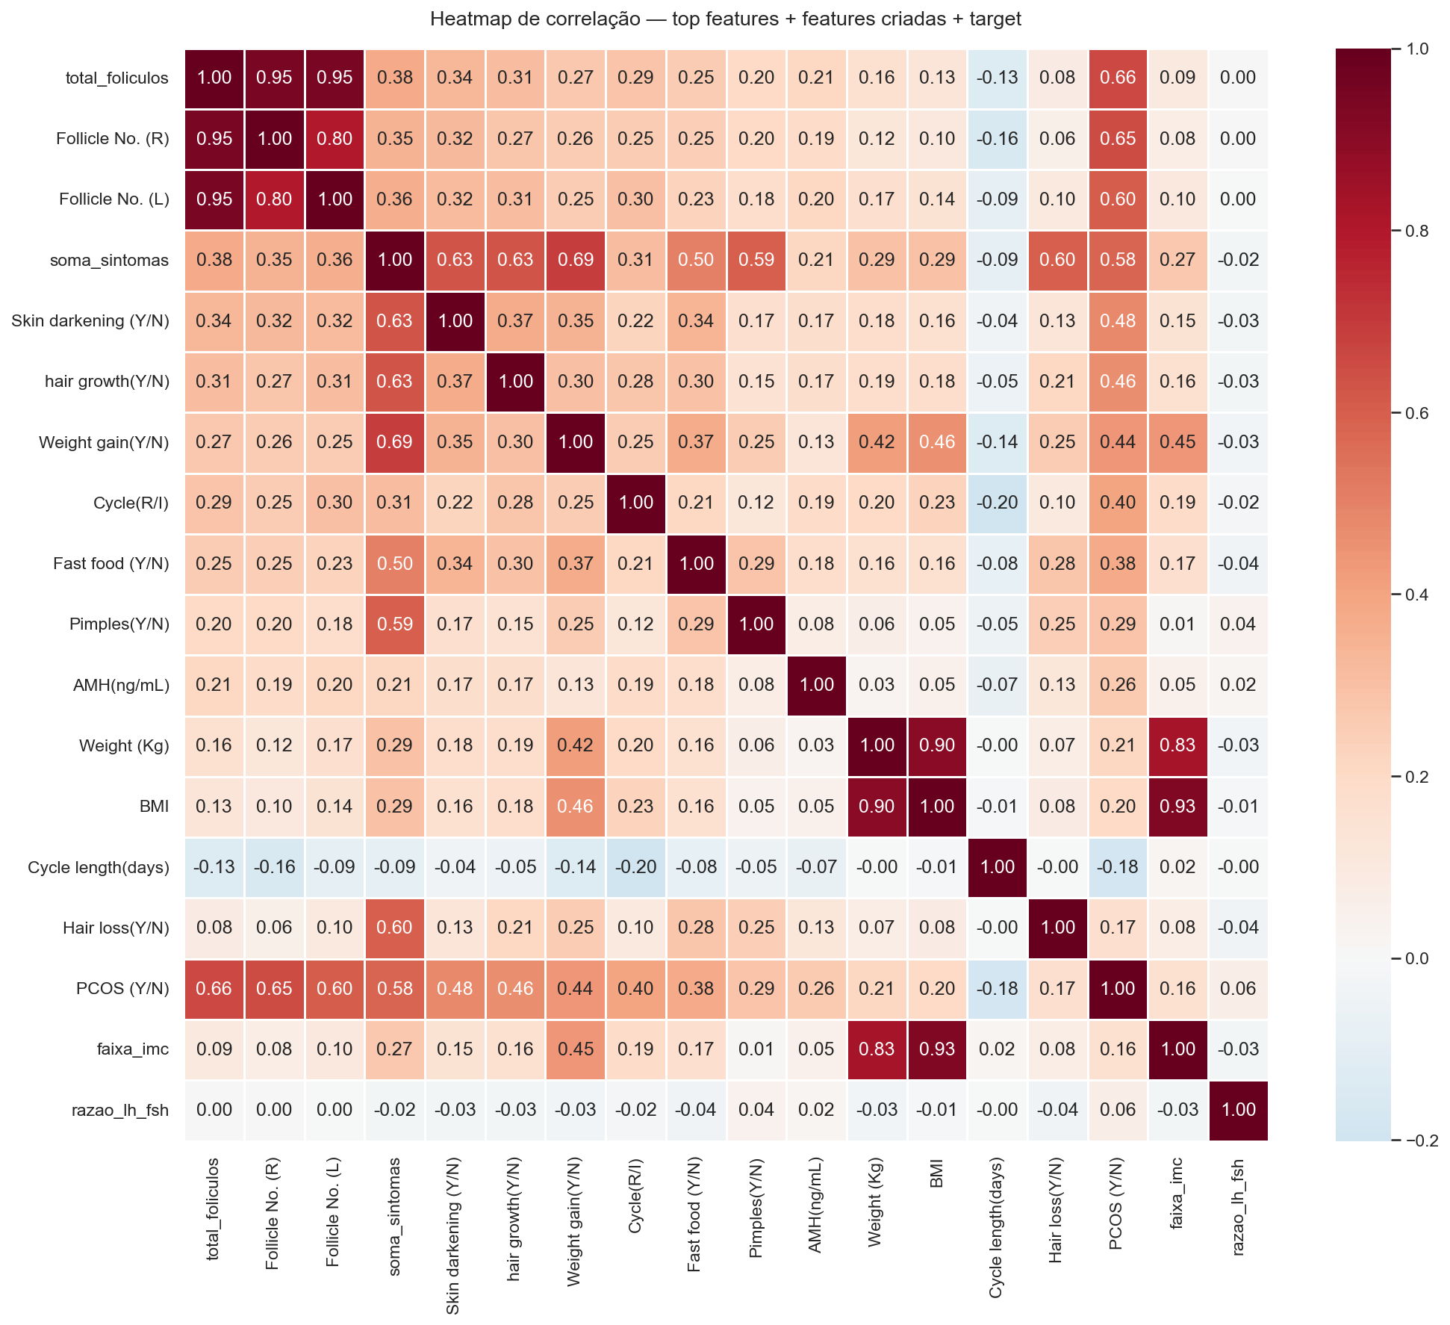
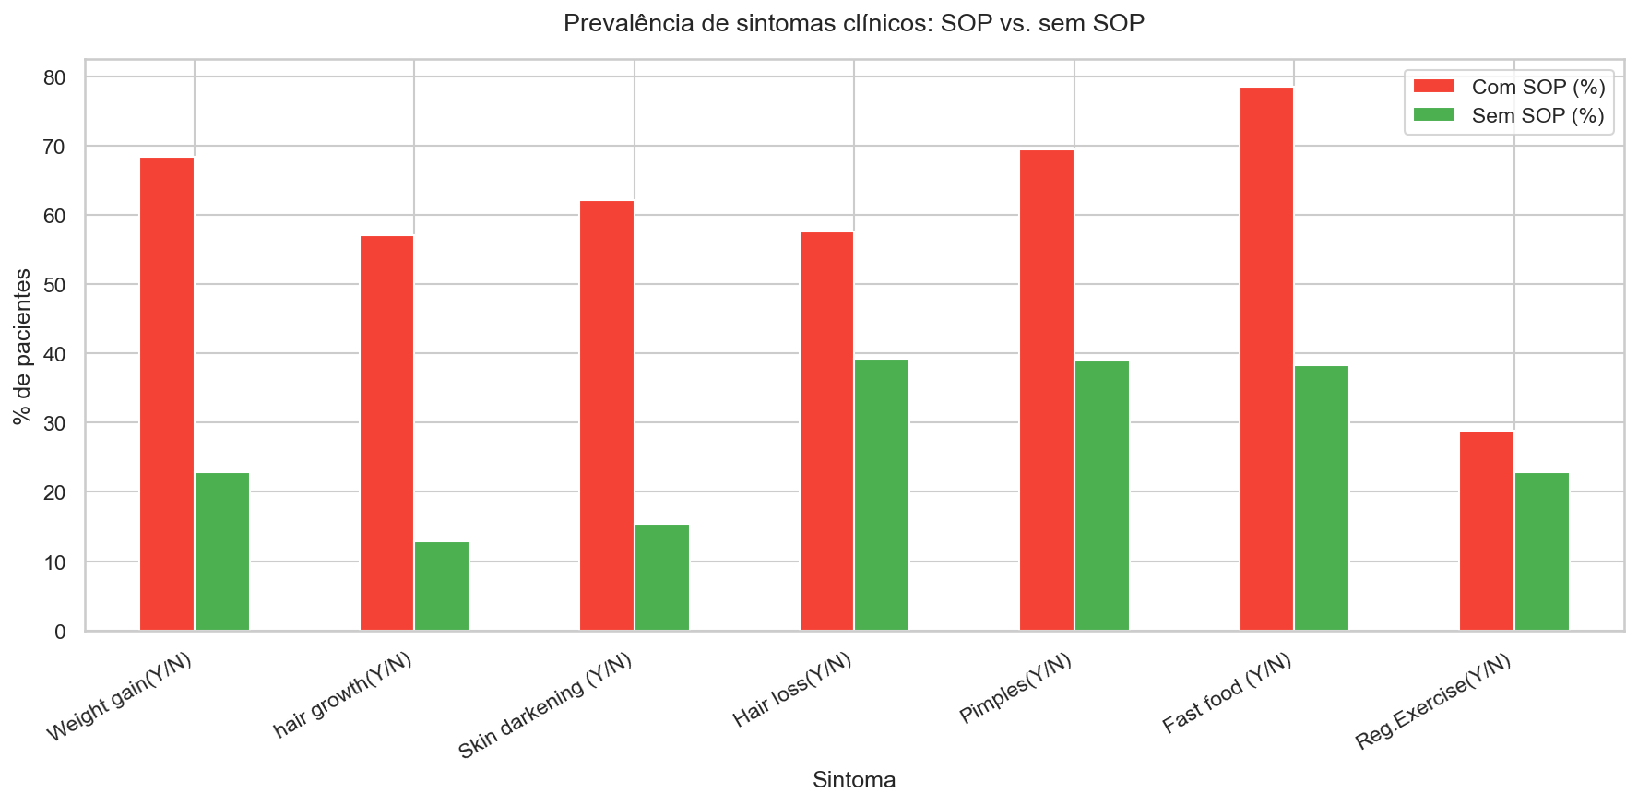
EDA — Prevalência de Sintomas e Heatmap de Correlação
5/15
FIAP POSTECH — IA para Devs | Tech Challenge Fase 1
Notes:
SLIDE 5 — EDA: SINTOMAS E CORRELAÇÃO (≈ 1 min)
À esquerda, o gráfico de prevalência dos sintomas clínicos. Podemos ver que pacientes com SOP têm taxas muito mais altas de ganho de peso, crescimento de pelos, escurecimento da pele, queda de cabelo e acne. Isso motivou a criação de uma feature de engenharia: a soma dos sintomas.
À direita, o heatmap de correlação entre todas as features. Os pontos mais relevantes são:
- Follicle No. L e R têm alta correlação com o target
- AMH e FSH/LH também aparecem com correlação elevada
- Algumas features têm correlação próxima de zero com o target, o que vai motivar a feature selection mais adiante
O heatmap também mostra multicolinearidade esperada: os dois ovários (L e R) têm alta correlação entre si, o que faz sentido fisiologicamente.

Slide 6
Pipeline de Pré-processamento
6/15
1
2
3
4
5
Merge
Datasets
→
Remover
Colunas
→
Imputação
Mediana
→
Label
Encoding
→
StandardScaler
JOIN pelo
Patient File No.
Sl. No, ID,
Unnamed: 44
2 missing values
Marriage + Fast food
Blood Group
→ 0,1,2,3,4,5,6,7
fit apenas no
conjunto de treino
# Imputação com mediana (robusto a outliers)
for col in dados.columns:
if dados[col].isnull().any():
dados[col].fillna(dados[col].median(), inplace=True)
# Encoding da variável categórica Blood Group
encoder = LabelEncoder()
dados['Blood Group'] = encoder.fit_transform(dados['Blood Group'])
# Divisão treino/teste — 80/20 com estratificação
X = dados.drop(columns=['PCOS (Y/N)'])
y = dados['PCOS (Y/N)']
X_treino, X_teste, y_treino, y_teste = train_test_split(
X, y, test_size=0.2, random_state=42, stratify=y)
# StandardScaler — fit APENAS no treino (evita data leakage)
scaler = StandardScaler()
X_treino = scaler.fit_transform(X_treino)
X_teste = scaler.transform(X_teste)
FIAP POSTECH — IA para Devs | Tech Challenge Fase 1
Notes:
SLIDE 6 — PRÉ-PROCESSAMENTO (≈ 1 min)
O pipeline de pré-processamento tem 5 etapas.
Primeiro, o merge dos dois arquivos pelo número de prontuário da paciente — Patient File No. — para incorporar as três features de beta-HCG e AMH do arquivo CSV.
Segundo, remoção de colunas sem valor preditivo: o número sequencial do registro, o ID da paciente e uma coluna vazia.
Terceiro, imputação por mediana nas duas colunas com valores ausentes — Marriage Status e Fast food. Usamos mediana e não média porque é mais robusta a outliers, especialmente em dados hormonais.
Quarto, Label Encoding para Blood Group, transformando os tipos sanguíneos em números de 0 a 7.
Quinto, e mais importante do ponto de vista metodológico: o StandardScaler é ajustado APENAS no conjunto de treino e depois aplicado no teste. Isso evita data leakage — se fitássemos no conjunto completo, estaríamos "contaminando" o treino com informação do teste.

Slide 7
Feature Engineering — 4 Novas Features Criadas
7/15
# Feature 1: total de folículos (L + R)
dados['total_foliculos'] = (
dados['Follicle No. (L)'] + dados['Follicle No. (R)'])
# Feature 2: soma de sintomas clínicos binários
colunas_sintomas = [
'Weight gain(Y/N)', 'hair growth(Y/N)',
'Skin darkening (Y/N)', 'Hair loss(Y/N)', 'Pimples(Y/N)']
dados['soma_sintomas'] = dados[colunas_sintomas].sum(axis=1)
# Feature 3: faixa de IMC (categórica ordinal)
def classificar_imc(bmi):
if bmi < 18.5: return 0 # Abaixo do peso
elif bmi < 25: return 1 # Normal
elif bmi < 30: return 2 # Sobrepeso
else: return 3 # Obesidade
dados['faixa_imc'] = dados['BMI'].apply(classificar_imc)
# Feature 4: razão LH/FSH (desequilíbrio hormonal)
dados['razao_lh_fsh'] = (
dados['LH(mIU/mL)'] / (dados['FSH(mIU/mL)'] + 1e-6))
Por que estas features?
total_foliculos
Combina info dos dois ovários.
Virou a feature mais importante do RF (18%)
soma_sintomas
Sintomas individualmente têm correlação baixa,
mas em conjunto indicam carga de SOP
faixa_imc
IMC em faixa ordinal dá mais contexto
clínico que o valor numérico bruto
razao_lh_fsh
Razão LH/FSH > 2 é critério diagnóstico
clássico de SOP na medicina
FIAP POSTECH — IA para Devs | Tech Challenge Fase 1
Notes:
SLIDE 7 — FEATURE ENGINEERING (≈ 1 min)
Feature engineering é uma das etapas que mais diferencia um modelo mediano de um bom modelo. Criamos 4 features novas a partir do conhecimento clínico sobre SOP.
A primeira — total_foliculos — é a soma dos folículos dos dois ovários. Separados, os dois lados têm correlação individual menor; combinados, esse total tornou-se a feature mais importante do Random Forest com 18% de importância.
A segunda — soma_sintomas — conta quantos dos 5 sintomas clínicos a paciente apresenta. Individualmente, cada sintoma tem correlação moderada com o target, mas a carga sintomática total é muito mais informativa.
A terceira — faixa_imc — transforma o IMC numérico em uma categoria ordinal: abaixo do peso, normal, sobrepeso e obesidade. Isso captura relações não-lineares que um valor numérico bruto pode não transmitir bem.
A quarta — razao_lh_fsh — é justamente a razão LH dividido por FSH. Uma razão acima de 2 é um critério diagnóstico clássico de SOP na medicina. Ao criar essa feature, estamos codificando conhecimento médico diretamente no modelo.

Slide 8
Feature Selection e Divisão Treino/Teste
8/15
# Feature Selection por correlação com o target
correlacoes = dados_processado.corr()['PCOS (Y/N)'].abs()
# Remover features com correlação < 0.05 (pouco poder preditivo)
LIMIAR = 0.05
features_removidas = correlacoes[
correlacoes < LIMIAR].index.tolist()
# → 14 features removidas: de 45 para 31 features
dados_selecionado = dados_processado.drop(
columns=features_removidas)
# Divisão final 80/20 com estratificação
X = dados_selecionado.drop(columns=['PCOS (Y/N)'])
y = dados_selecionado['PCOS (Y/N)']
X_treino, X_teste, y_treino, y_teste = train_test_split(
X, y, test_size=0.2,
random_state=42, # reprodutibilidade
stratify=y) # mantém proporção 67/33 nos dois conjuntos
print(f"Treino: {X_treino.shape}") # (432, 31)
print(f"Teste: {X_teste.shape}") # (109, 31)
Resultado da Seleção
45 → 31
features após seleção
14
features removidas
(corr < 0.05)
432 / 109
amostras treino / teste
stratify=y
proporção 67/33 mantida
nos dois conjuntos
FIAP POSTECH — IA para Devs | Tech Challenge Fase 1
Notes:
SLIDE 8 — FEATURE SELECTION E SPLIT (≈ 1 min)
Após o feature engineering tínhamos 45 features. Aplicamos uma seleção simples baseada em correlação com o target: removemos todas as features com correlação de Pearson menor que 0.05 em valor absoluto.
Isso eliminou 14 features que tinham pouquíssimo poder preditivo — como dados de pressão arterial diastólica e algumas medidas reprodutivas com baixa correlação com o diagnóstico. Ficamos com 31 features.
Para a divisão treino/teste, usamos 80% para treinamento e 20% para teste. Dois parâmetros são críticos:
- random_state=42 garante reprodutibilidade — qualquer pessoa rodando o código vai obter exatamente os mesmos resultados
- stratify=y garante que a proporção de 67/33 entre saudáveis e com SOP seja mantida nos dois conjuntos. Sem isso, poderíamos ter um conjunto de teste com muitos ou poucos casos positivos por acaso, o que enviesaria a avaliação.
O resultado final: 432 pacientes para treino e 109 para teste.

Slide 9
Por que Recall é a Métrica Prioritária?
9/15
Matriz de Confusão — Impacto Clínico
Previsto: SEM SOP
Previsto: COM SOP
Fórmulas-chave
Real:
SEM SOP
✓ Verdadeiro Negativo
(TN)
⚠ Falso Positivo (FP)
Exame adicional
Recall = TP / (TP + FN)
Precision = TP / (TP + FP)
F1 = 2 · (P · R) / (P + R)
Real:
COM SOP
✗ FALSO NEGATIVO (FN)
SOP não detectada!
✓ Verdadeiro Positivo
(TP)
Falso Negativo = paciente com SOP classificada como saudável
→ Consequência: sem tratamento → infertilidade, diabetes, risco cardiovascular
Falso Positivo = saudável classificada com SOP → apenas um exame confirmatório a mais
Por isso: maximizamos Recall, não Acurácia. Usamos class_weight='balanced' em todos os modelos.
FIAP POSTECH — IA para Devs | Tech Challenge Fase 1
Notes:
SLIDE 9 — POR QUE RECALL? (≈ 1 min)
Esse slide é importante para justificar as nossas escolhas técnicas do ponto de vista clínico.
Em qualquer problema de classificação médica, precisamos entender o custo assimétrico dos erros.
Um Falso Negativo — quando o modelo classifica como saudável uma paciente que na verdade tem SOP — significa que ela vai embora sem diagnóstico, sem tratamento, e vai enfrentar meses ou anos de sintomas não tratados, com risco de infertilidade, desenvolvimento de diabetes e problemas cardiovasculares.
Já um Falso Positivo — quando classificamos com SOP uma paciente saudável — gera um transtorno menor: ela vai fazer um exame confirmatório adicional, e o resultado vai esclarecer o erro.
Portanto, os erros NÃO têm o mesmo custo. Minimizar falsos negativos é prioritário.
O Recall — TP dividido por TP mais FN — captura exatamente isso: de todas as pacientes com SOP, quantas o modelo identificou corretamente? É essa a métrica que vamos priorizar.
Para compensar o desequilíbrio de classes, todos os modelos foram treinados com class_weight igual a balanced, o que dá mais peso às amostras da classe minoritária.

Slide 10
Os 4 Modelos Treinados
10/15
from sklearn.linear_model import LogisticRegression
from sklearn.tree import DecisionTreeClassifier
from sklearn.ensemble import RandomForestClassifier
from sklearn.neighbors import KNeighborsClassifier
SEMENTE = 42
# Dicionário com os 4 modelos — iterar facilita comparação
modelos = {
'Regressão Logística': LogisticRegression(
max_iter=1000, random_state=SEMENTE,
class_weight='balanced'),
'Árvore de Decisão': DecisionTreeClassifier(
random_state=SEMENTE,
class_weight='balanced'),
'Random Forest': RandomForestClassifier(
n_estimators=100, random_state=SEMENTE,
class_weight='balanced'),
'KNN (k=5)': KNeighborsClassifier(n_neighbors=5),
}
# Treinar e avaliar cada modelo
resultados = {}
for nome, modelo in modelos.items():
modelo.fit(X_treino, y_treino)
previsoes = modelo.predict(X_teste)
resultados[nome] = classification_report(
y_teste, previsoes, output_dict=True)
Por que estes modelos?
Regressão
Logística
Baseline interpretável.
Coeficientes indicam direção
e magnitude de cada feature.
Árvore de
Decisão
Visualmente interpretável.
Regras explícitas de decisão.
Random
Forest
Ensemble robusto. Reduz
overfitting com 100 árvores.
Melhor acurácia e F1.
KNN (k=5)
Baseado em distância.
Não-paramétrico. Serve de
contraste com os outros.
FIAP POSTECH — IA para Devs | Tech Challenge Fase 1
Notes:
SLIDE 10 — OS 4 MODELOS (≈ 1 min)
Treinamos 4 modelos de classificação. A escolha foi estratégica para cobrir diferentes paradigmas de ML.
A Regressão Logística funciona como baseline: é o modelo mais simples e interpretável. Os coeficientes nos dizem diretamente qual feature empurra o modelo para cada direção.
A Árvore de Decisão gera regras explícitas — é possível visualizar o processo de decisão. Boa para explicabilidade, mas tende a overfitting.
O Random Forest é um ensemble de 100 árvores de decisão. Cada árvore é treinada em um subconjunto aleatório dos dados e das features, e a previsão final é a votação da maioria. Isso reduz drasticamente o overfitting e geralmente produz os melhores resultados numéricos.
O KNN com k igual a 5 classifica cada paciente com base nos 5 vizinhos mais próximos no espaço de features. É um modelo não-paramétrico que serve de contraste com os outros.
Um detalhe importante: todos os modelos foram treinados com class_weight igual a balanced — exceto o KNN que não suporta esse parâmetro. Esse parâmetro faz com que o algoritmo dê mais peso às amostras da classe minoritária — pacientes com SOP — durante o treinamento, o que melhora o Recall.

Slide 11
Resultados — Comparação dos 4 Modelos
11/15
Modelo
Acurácia
Recall ★
F1-Score
AUC-ROC
Regressão Logística
89.91%
88.89%
85.33%
0.9631
Árvore de Decisão
86.24%
80.56%
79.45%
0.8701
Random Forest
93.58%
83.33%
89.55%
0.9505
KNN (k=5)
90.83%
77.78%
84.85%
0.9614
Validação Cruzada K-Fold (k=5) — F1-Score médio:
Random Forest: 82.89% ± 3.25%
KNN: 82.44% ± 5.68%
Reg. Logística: 80.34% ± 4.79%
Árv. Decisão: 76.69% ± 5.75%
★ Regressão Logística: melhor Recall (88.89%) — prioridade clínica | Random Forest: melhor Acurácia (93.58%) e F1 (89.55%) | AUC-ROC > 0.93 em 3 dos 4 modelos
FIAP POSTECH — IA para Devs | Tech Challenge Fase 1
Notes:
SLIDE 11 — RESULTADOS (≈ 1 min)
Aqui estão os resultados dos 4 modelos no conjunto de teste.
Para o Recall — nossa métrica prioritária — o melhor modelo é a Regressão Logística, com 88.89%. Isso significa que de 36 pacientes com SOP no conjunto de teste, ela classificou corretamente 32 — apenas 4 falsos negativos.
Para Acurácia e F1-Score, o Random Forest é superior: 93.58% de acurácia e 89.55% de F1.
O KNN tem um Recall relativamente baixo — 77.78% — o que na prática seria preocupante clinicamente: deixaria de detectar 22% das pacientes com SOP.
A validação cruzada com K-Fold confirma a robustez dos resultados: o Random Forest mantém F1 de 82.89% com desvio padrão de apenas 3.25%, enquanto o KNN tem variância maior — 5.68% — o que indica menos estabilidade.
Em resumo: para uso clínico real, a Regressão Logística seria a escolha pelo alto Recall. Para um contexto onde equilíbrio de métricas importa, o Random Forest é superior.

Slide 12
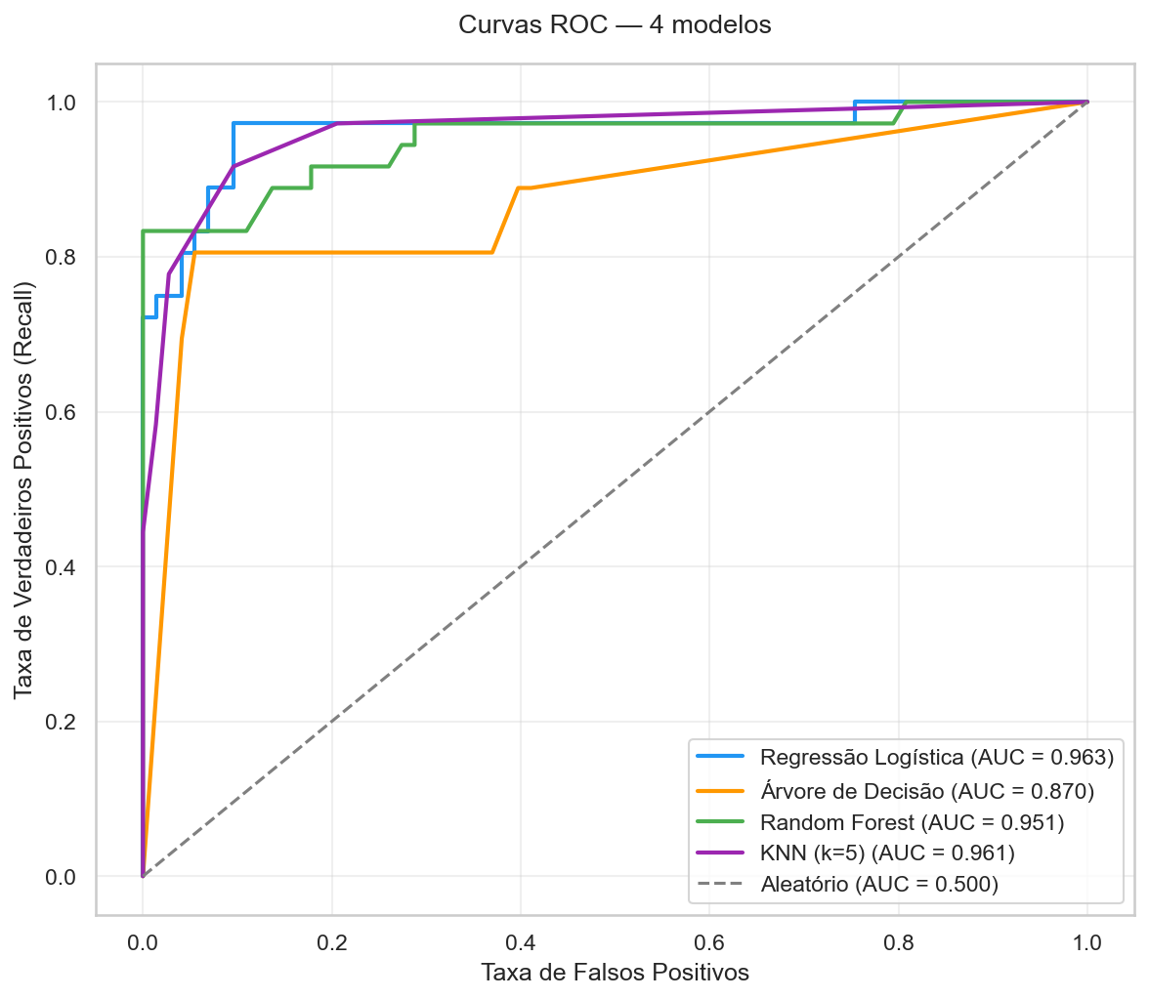
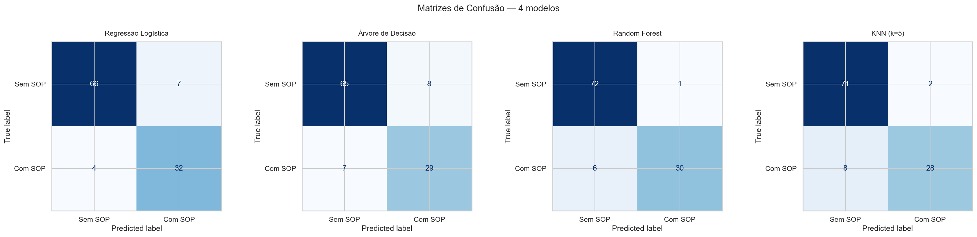
Matrizes de Confusão e Curvas ROC
12/15
FIAP POSTECH — IA para Devs | Tech Challenge Fase 1
Notes:
SLIDE 12 — MATRIZES E ROC (≈ 1 min)
À esquerda, as matrizes de confusão dos 4 modelos. O ponto crítico em cada matriz é o número de Falsos Negativos — a célula inferior esquerda.
A Regressão Logística tem apenas 4 FN — o melhor resultado. O Random Forest tem 6 FN. O KNN tem 8 FN — o pior resultado para o contexto médico.
À direita, as curvas ROC. O eixo X é a taxa de Falsos Positivos, o eixo Y é a taxa de Verdadeiros Positivos. Quanto mais próxima da diagonal superior esquerda, melhor.
A Regressão Logística obteve AUC de 0.9631 e o KNN ficou muito próximo com 0.9614. O Random Forest tem AUC de 0.9505 — todos são excelentes, bem acima de 0.90. A Árvore de Decisão isolada tem AUC menor — 0.8701 — o que confirma que o ensemble do Random Forest melhora substancialmente a discriminação.

Slide 13
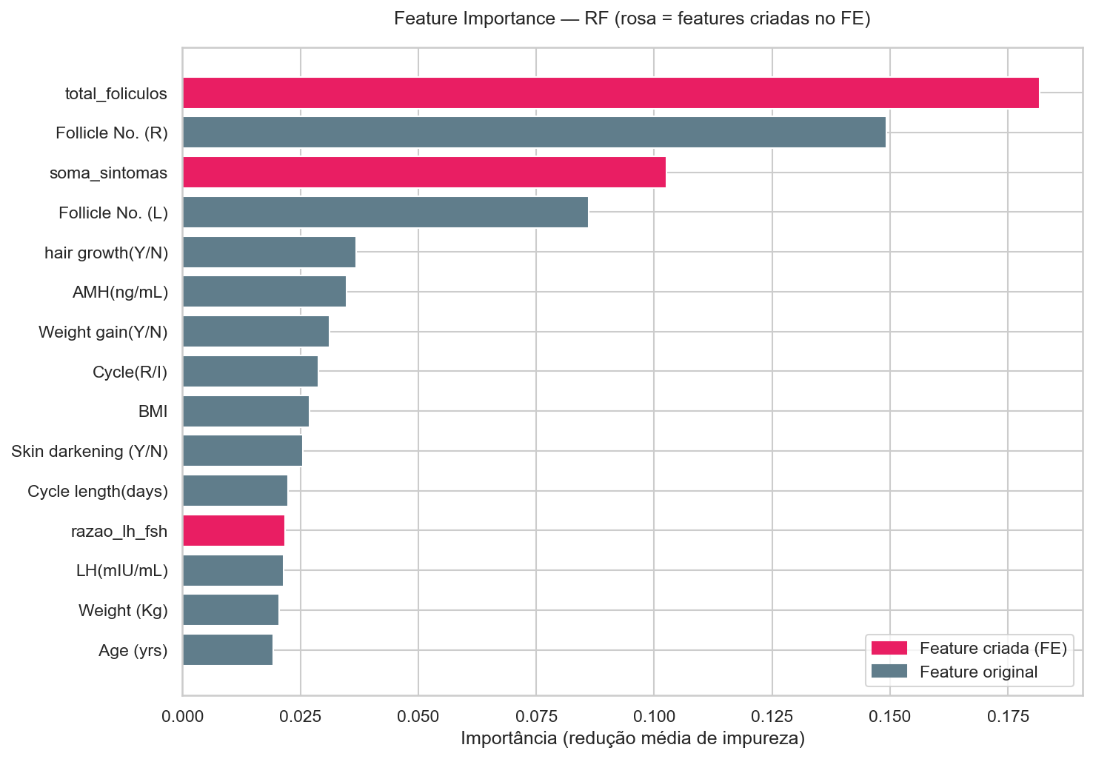
Feature Importance — Random Forest
13/15
Top 6 Features
1
total_foliculos ★
18.17%
2
Follicle No. R
14.91%
3
soma_sintomas ★
10.25%
4
Follicle No. L
8.61%
5
AMH (ng/mL)
7.84%
6
FSH/LH
6.12%
★ = feature criada no Feature Engineering
FIAP POSTECH — IA para Devs | Tech Challenge Fase 1
Notes:
SLIDE 13 — FEATURE IMPORTANCE (≈ 1 min)
O gráfico de Feature Importance do Random Forest nos mostra quais variáveis tiveram mais impacto nas predições.
O resultado mais marcante é que as duas features criadas no Feature Engineering estão no top 3:
- total_foliculos ficou em 1o lugar com 18.17% de importância — a soma dos folículos dos dois ovários é o preditor mais forte do modelo
- soma_sintomas ficou em 3o lugar com 10.25%
Isso valida completamente a decisão de criar essas features. Sem o feature engineering, teríamos features de folículos L e R separadas, com importâncias menores.
As features clínicas naturais que aparecem no ranking — Follicle No. R e L, AMH e FSH/LH — são exatamente os marcadores que a medicina já sabe que são importantes para o diagnóstico de SOP. O fato de o modelo ter aprendido isso nos dados sem supervisão direta é uma excelente validação.

Slide 14
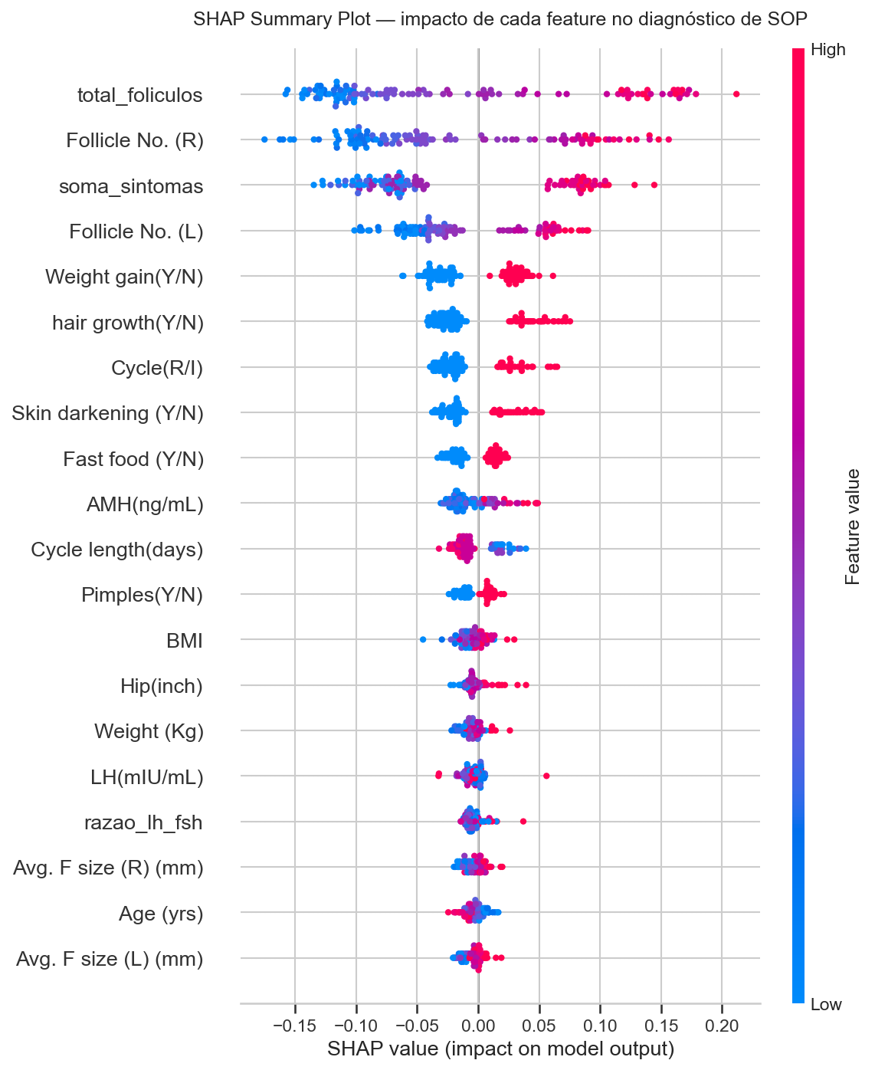
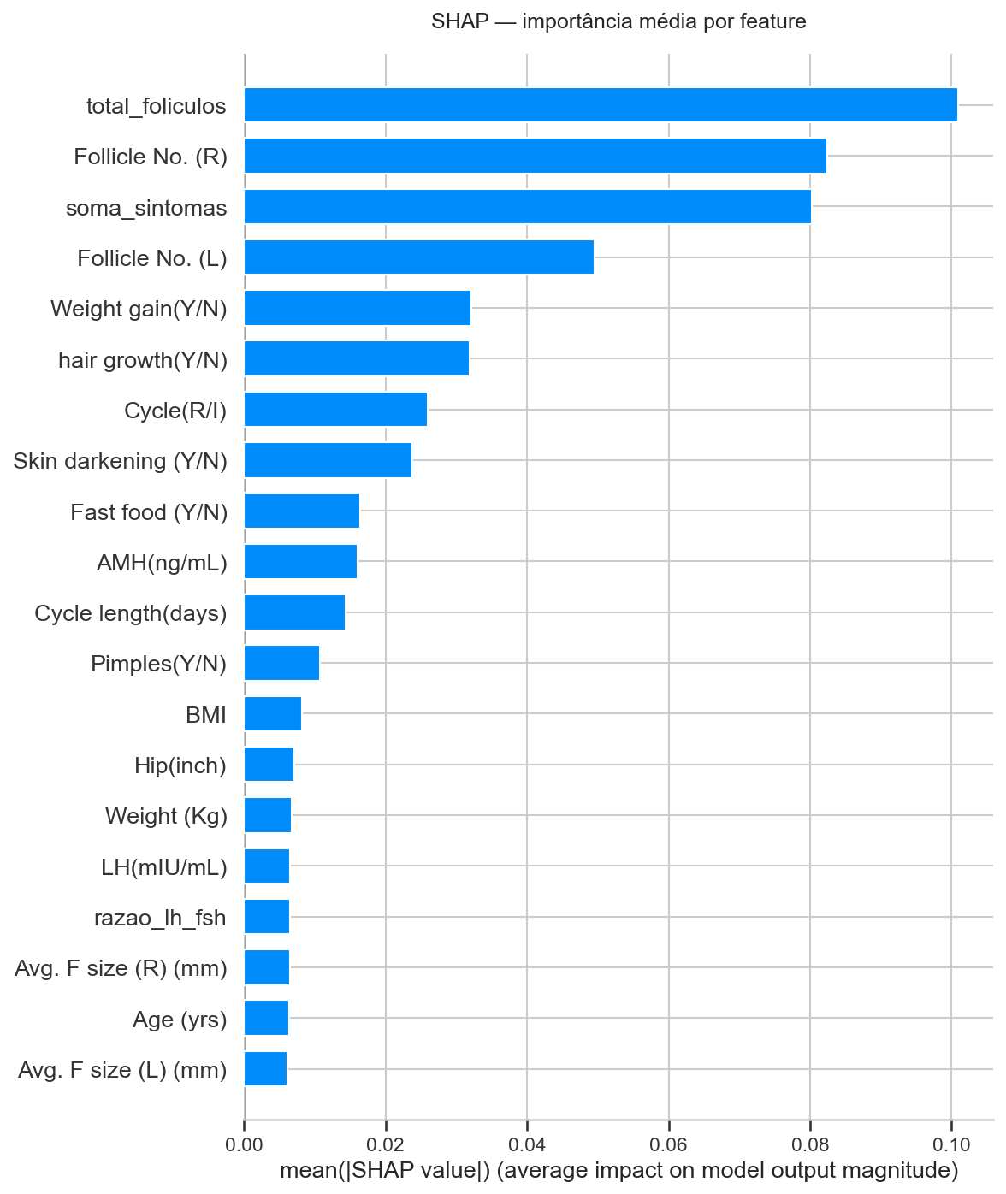
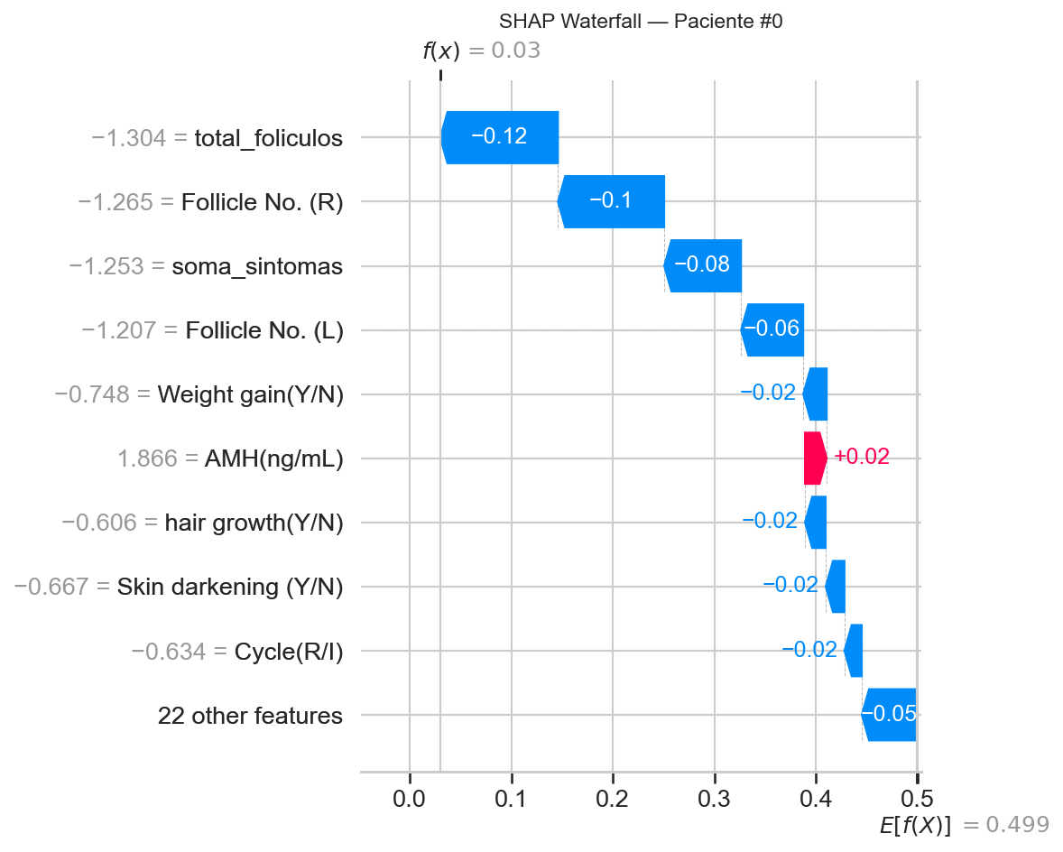
Explicabilidade com SHAP Values
14/15
FIAP POSTECH — IA para Devs | Tech Challenge Fase 1
Notes:
SLIDE 14 — SHAP VALUES (≈ 1 min)
SHAP — SHapley Additive exPlanations — é uma técnica baseada na teoria dos jogos que explica a previsão de qualquer modelo. Para cada previsão individual, o SHAP calcula a contribuição de cada feature no resultado final.
Temos três visualizações:
À esquerda: o SHAP Summary Plot. Cada ponto é uma paciente. A posição horizontal mostra se a feature empurrou a previsão para SOP ou para saudável. A cor indica o valor da feature — vermelho para valores altos, azul para baixos. Vemos que total_foliculos alto — pontos vermelhos à direita — aumenta muito a probabilidade de SOP.
No centro: o SHAP Bar Plot, que mostra a importância média de cada feature. É uma versão mais limpa do Feature Importance — mesma mensagem, diferente escala.
À direita: o SHAP Waterfall para uma previsão individual. Partindo do valor base médio do modelo, cada feature soma ou subtrai da previsão final. É uma forma de explicar para um médico: "este modelo previu SOP para esta paciente principalmente porque ela tem 18 folículos totais e AMH elevado."
Essa explicabilidade é fundamental para aplicações clínicas — não basta o modelo acertar, é preciso explicar por quê.

Slide 15
Conclusão e Limitações
✓ Conquistas do Projeto
⚠ Limitações e Próximos Passos
→ Pipeline ML completo e reprodutível (seed=42)
→ Dataset de Kerala — validar com dados brasileiros
→ 4 modelos treinados e comparados sistematicamente
→ 541 amostras é pequeno para deep learning
→ Feature Engineering validado: top 1 e 3 do RF
→ Threshold padrão de 0.5 — ajustar para priorizar recall
→ Recall de 88.89% — apenas 4 FN em 36 casos positivos
→ Ausência de validação prospectiva em cenário real
→ Explicabilidade com SHAP — pronto para uso clínico
→ Próx.: XGBoost, threshold tuning, mais dados, API REST
→ AUC-ROC > 0.95 nos 3 melhores modelos
FIAP POSTECH — IA para Devs | Tech Challenge Fase 1 | Matheus Tomaz | Maio 2026
Notes:
SLIDE 15 — CONCLUSÃO (≈ 1 min)
Para fechar, um resumo do que foi alcançado e das limitações honestas do projeto.
Do lado das conquistas: construímos um pipeline completo e reprodutível, com 4 modelos comparados. O Feature Engineering foi validado — as features criadas ficaram entre as mais importantes. A Regressão Logística atingiu 88.89% de Recall com apenas 4 falsos negativos. Todos os modelos têm AUC-ROC acima de 0.87, e os 3 melhores acima de 0.95. A explicabilidade com SHAP torna o sistema utilizável em contexto clínico.
Do lado das limitações: o dataset é de Kerala, Índia, e precisa ser validado com dados de populações diferentes. As 541 amostras são suficientes para modelos clássicos de ML, mas insuficientes para deep learning. O threshold padrão de 0.5 pode ser ajustado para aumentar ainda mais o Recall às custas de mais falsos positivos — isso seria uma calibração para uso real. E não há validação prospectiva — o modelo foi testado apenas em dados históricos.
Próximos passos naturais seriam XGBoost, ajuste de threshold, coleta de mais dados e uma API REST para integração hospitalar.
Obrigado pela atenção! Qualquer dúvida sobre o código está disponível no notebook do repositório.

